Slide 1




Especialización en Gerencia del Talento Humano
Universidad de Nariño
Universidad de Bogotá Jorge Tadeo Lozano

Slide 2
TRABAJO FINAL:
GESTIÓN DEL TALENTO HUMANO APLICADO A LA EMPRESA
AUTOR:
OSCAR ANTONIO RIOS TONGUINO
ASESOR:
NELSON ARMANDO MORA GÓMEZ

Slide 3
AGENDA
Marco General de La investigación
Breve Reseña de la Microempresa
Resultados
Conclusiones
Preguntas

Slide 4
MARCO GENERAL
DE LA INVESTIGACIÓN

Slide 5
TEMA
Reclutamiento y selección del talento humano.
TÍTULO
Propuesta para realizar el reclutamiento y selección del talento humano en la microempresa OR ING Software e Ingeniería, en el municipio Valle del Guamuez (La Hormiga) – Putumayo 2023.

Slide 6
PROBLEMA DE INVESTIGACIÓN
Descripción: La microempresa OR ING Software e Ingeniería que ha venido funcionando desde el año 2021 presenta inconvenientes a la hora de atraer y seleccionar el talento humano que formará parte de su equipo de trabajo, en este periodo de tiempo la rotación de sus líderes de equipo ha sido una constante.
Formulación del problema: ¿Cómo realizar el reclutamiento y selección del talento humano en la microempresa OR ING Software e Ingeniería, en el municipio Valle del Guamuez (La Hormiga) – Putumayo 2023?

Slide 7
OBJETIVO GENERAL
Proponer un plan para el reclutamiento y selección del talento humano en la microempresa OR ING Software e Ingeniería, en el municipio Valle del Guamuez (La Hormiga) – Putumayo 2023.

Slide 8
OBJETIVOS ESPECÍFICOS
Realizar un diagnóstico de las prácticas actuales de reclutamiento y selección del talento humano en la microempresa OR ING Software e Ingeniería, en el municipio Valle del Guamuez (La Hormiga) – Putumayo 2023.
Identificar las prácticas de reclutamiento y selección del talento humano que requieren ser ajustadas en la microempresa OR ING Software e Ingeniería, en el municipio Valle del Guamuez (La Hormiga) – Putumayo 2023.
Elaborar la propuesta para el reclutamiento y selección del talento humano en la microempresa OR ING Software e Ingeniería, en el municipio Valle del Guamuez (La Hormiga) – Putumayo 2023.

Slide 9

BREVE RESEÑA DE LA MICROEMPRESA
Fuente: Archivos de la microempresa

Slide 10
INFORMACIÓN DE LA EMPRESA
• Empresa: OR ING Software e Ingeniería.
• Fecha Inicio: septiembre 2021
• Sede: Valle del Guamuez – Putumayo
• Representante Legal: Guillermo Arturo Rios Tonguino
• Nit: 1085270756-7
• Contactos: 3122665445

Slide 11
ESTRUCTURA ORGANIZACIONAL
Representante Legal
Guillermo Rios
Contador
Externo
Programador 1
Interno
Programador 2
Interno
Evaluador
Interno
Auxiliar
Externo
Diseñador
Interno
Auxiliar
Externo
Auxiliar
Externo
Auxiliar
Externo
Fuente: Archivos de la microempresa

Slide 12
EQUIPOS DE TRABAJO
Equipo de Trabajo o Área | Cargos
Programación sector Público | Programador 1 Diseñador Evaluador Auxiliar Externo
Programación sector Privado | Programador 2 Diseñador Evaluador Auxiliar Externo
Mantenimiento general | Programador 1 Programador 2 Auxiliar Externo Auxiliar Externo
Fuente: Archivos de la microempresa

Slide 13
¿QUIÉNES SOMOS?
OR ING Software e Ingeniería somos un equipo comprometido en ofrecer soluciones en software a la medida, con estándares de calidad basados en la innovación y motivados por la pasión en la tecnología de nuestros colaboradores. Desde el 2021 funcionando en el suroccidente colombiano, somos reconocidos por nuestra innovación en soluciones para los clientes de esta región, enfocados en la constante actualización de desarrollo del software y tendencias tecnológicas de alta calidad.

Slide 14
MISIÓN
OR ING Software e Ingeniería nace por la pasión en el desarrollo del software de calidad, y por brindar soluciones a la medida del cliente. Con nuestras soluciones de software es posible agilizar los procesos tecnológicos, brindando confiabilidad y seguridad de la información a través de procesos actualizados de programación con metodologías agiles y fáciles de usar.

Slide 15
VISIÓN
Ser en 2025 un proveedor reconocido en el suroccidente colombiano en el campo de soluciones de software a la medida de calidad e innovador, que represente la pasión de nuestros colaboradores por la tecnología actualizada.

Slide 16
VALORES CORPORATIVOS
Innovación
Trabajo en Equipo
Creatividad
Compromiso
Responsabilidad social y empresarial

Slide 17
LEMAS INSTITUCIONALES
En OR ING Software e Ingeniería el requisito especial para nuestros colaboradores es disfrutar y tener pasión por la programación, un buen desarrollo de software no es solo un algoritmo plano y frio, sino más bien se presenta cuando el programador coloca su genialidad en cada línea de código.

Slide 18
RESULTADOS

Slide 19
Objetivo 1: Diagnóstico de las prácticas actuales de reclutamiento y selección
Entrevista.
El 17 de octubre de 2023 siendo las 10:30 a.m. se realiza la entrevista al señor Guillermo Arturo Rios, representante legal, quien a la vez realiza la gestión del talento humano. La entrevista constó de 20 preguntas.
Análisis de la entrevista
Practicas de reclutamiento y selección.
Cargos definidos.
Prácticas de inducción.
No cuenta con oficina de talento humano
No está definido un SG-SST.
Identifican beneficios para el talento humano.

Slide 20
Objetivo 1: Diagnóstico de las prácticas actuales de reclutamiento y selección
Encuestas.
El 18 de octubre de 2023 siendo se realiza la entrega de las encuestas a los colaboradores, las cuales se recogen el 19 de octubre de 2023. Las encuestas constaron de 15 preguntas. Total de encuestas aplicadas 8.
Análisis de las encuestas
Conocimiento de la microempresa.
Conocimiento del cargo y sus funciones.
Prácticas de reclutamiento y selección.
No se identificó accensos.
Beneficios a colaboradores.

Slide 21
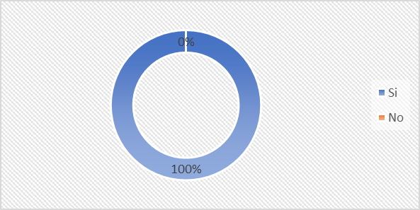
Pregunta 4: ¿Conoce la estructura jerárquica de la empresa?
El 100% de los encuestados respondieron conocer la estructura jerárquica de la empresa, y esto debido a que en las prácticas de inducción a microempresa ha definido dejar en claro al momento de su incorporación no solo las funciones del colaborador, sino además sus deberes, y una de esas es conocer su equipo de trabajo.
Fuente: Propia

Slide 22
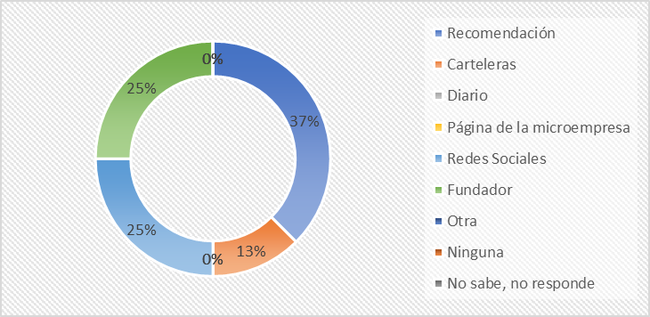
Pregunta 6: ¿Cómo se enteró de la convocatoria realizo la microempresa?
Para el proceso de reclutamiento se identificó que el 37% se enteró de la convocatoria por medio de una recomendación, esta podría ser bien por alguien interno en la microempresa o directamente conocido, pero también hay prácticas de reclutamiento como son las redes sociales con el 25% y 13% carteleras, en las cuales la microempresa debe trabajar más, finalmente el 25% corresponde a fundadores de la microempresa, por lo que no han realizado prácticas de convocatoria.
Fuente: Propia

Slide 23
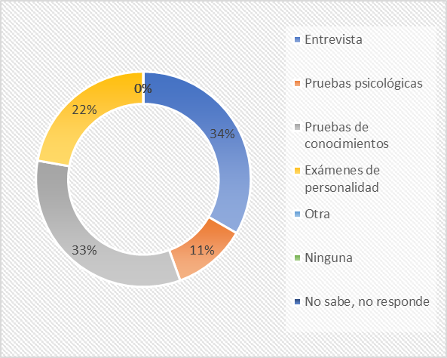
Pregunta 7: ¿Para su incorporación de las siguientes pruebas cuál(es) presentó?
Pregunta con opción de múltiple respuesta arroja que el 34% presento una entrevista para su incorporación, el 33% pruebas de conocimiento, el 22% exámenes de personalidad y el 22% pruebas psicológicas, se observa que la microempresa ha implementado prácticas de selección para incorporar a sus colabores en los equipos de trabajo, por tal razón se trabajara sobre esta para la propuesta.
Fuente: Propia

Slide 24
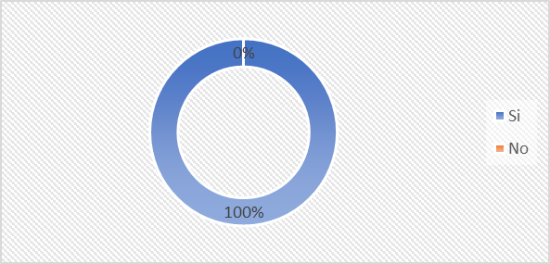
Pregunta 8: ¿Tiene definida las funciones de su cargo en forma documental?
El 100% de los encuestados respondió que las funciones de su cargo si están definidas, y como se puedo constatar con la entrevista, estas se encuentran en el contrato de trabajo, pero que no hay un formato como tal en el que se identifique cada cargo, por tal razón la propuesta debe contener el formato para la creación del perfil del cargo, sus funciones y demás contenidos necesarios para identificarlos correctamente.
Fuente: Propia

Slide 25
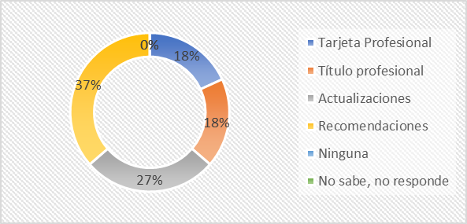
Pregunta 12: ¿Qué documentación le solicitaron en su proceso de incorporación?
Esta pregunta con múltiple respuesta arroja que el documento más solicitado son las recomendaciones de trabajos anteriores con un 37%, seguido de las actualizaciones con 27%, finalmente tanto los títulos profesionales, como la tarjeta profesional tienen un 18% respectivamente, esto hace ver que para todo proceso de incorporación se tienen definido los documentos mínimos para formar parte de la microempresa, y además para trabajar con cada equipo, toda esta documentación de acuerdo a las leyes establecidas por el COPNIA y el Ministerio de Telecomunicaciones.
Fuente: Propia

Slide 26
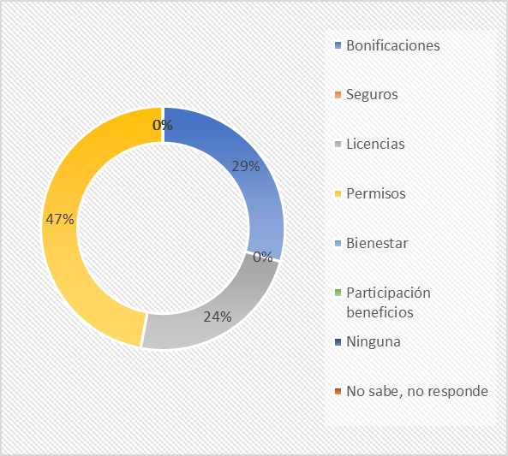
Pregunta 15: ¿Qué planes de beneficios conoce?
Esta pregunta con opción múltiple de respuesta, permite analizar que los beneficios que se aplican en la microempresa están reconocidos en un 47% los permisos, 29% las bonificaciones y un 24% las licencias, para una microempresa que se encuentra en sus primeros años, existen claros algunos beneficios, pero es parte de las recomendaciones seguir aplicándolos e ir implementado nuevos, con el fin de generar en los colaboradores mayor sentido de pertenencia por la microempresa, y por su visión de seguir creciendo en el mediano plazo.
Fuente: Propia

Slide 27
Objetivo 2: Identificar prácticas de reclutamiento y selección
Para dar cumplimiento del objetivo No. 2 identificar las prácticas de reclutamiento y selección del talento humano que requieren ser ajustadas en la microempresa, se realizó el análisis de la información recolectada en las herramientas aplicada, correspondiente a la entrevista con el representante legal y las encuestas realizadas a los colaboradores.
PROCESO | PRACTICA | ¿HARÁ PARTE DE LA PROPUESTA?
Reclutamiento | Convocatoria en radio | No
 | Carteras de información de la vacante | Si
 | Recomendaciones de los colaboradores | No
Selección | Entrevistas | Si
 | Pruebas de conocimientos | Si
 | Test de programación y herramientas ofimáticas | Si
Inducción | Presentación y asignación del puesto de trabajo | No
 | Asignación de funciones, derechos y deberes. | No
Accenso | No están definidas | No
Salida | Entrevista de salida | No
Fuente: Propia

Slide 28
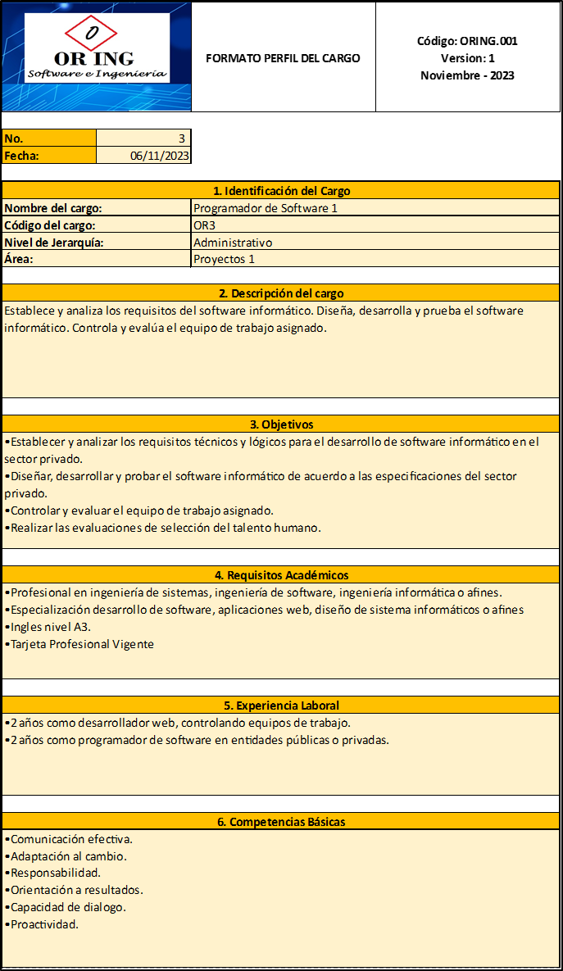
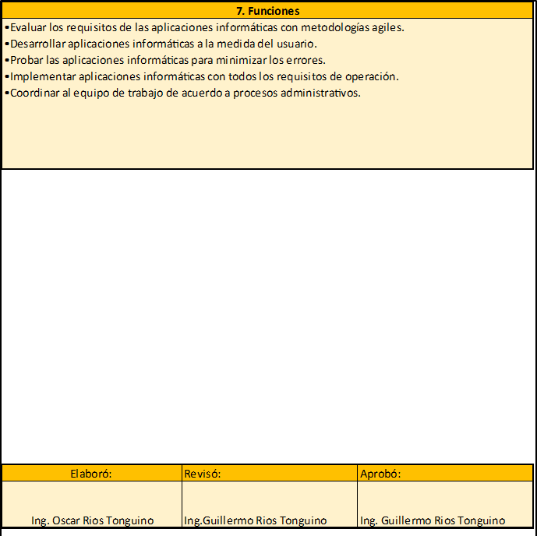
Objetivo 3: Elaboración de la propuesta de reclutamiento y selección.
Propuesta para los perfiles de cargos
Fuente: Propia
Fuente: Propia
Fuente: Propia

Slide 29
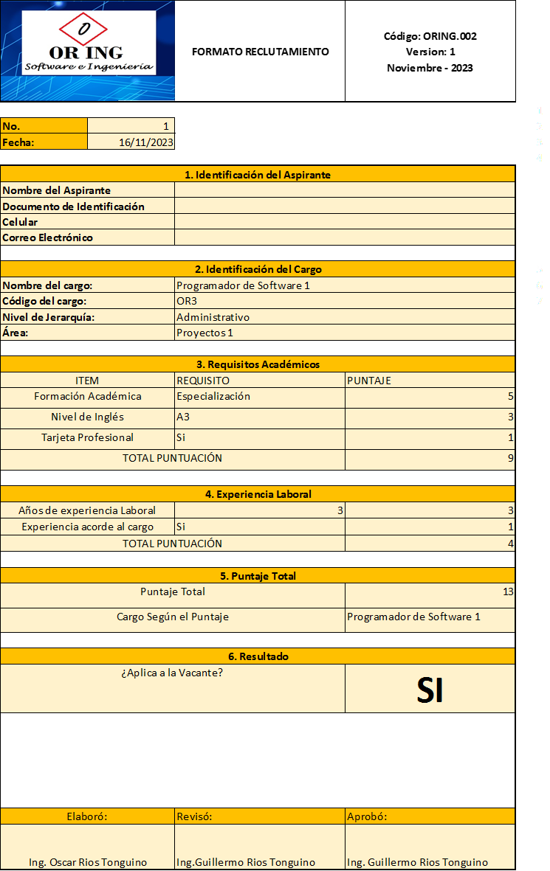
Objetivo 3: Elaboración de la propuesta de reclutamiento y selección.
Propuesta para el reclutamiento del talento humano
Fuente: Propia
Fuente: Propia

Slide 30
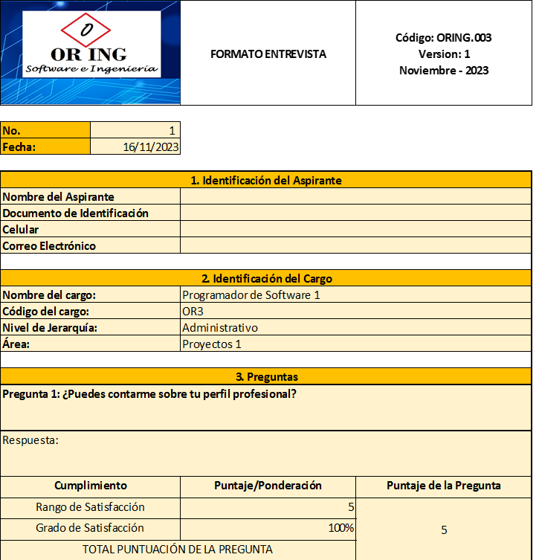
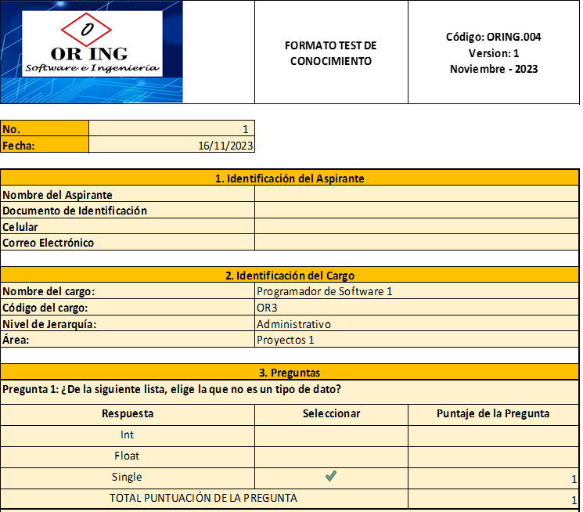
Objetivo 3: Elaboración de la propuesta de reclutamiento y selección.
Propuesta para la selección del talento humano
Fuente: Propia
Fuente: Propia

Slide 31

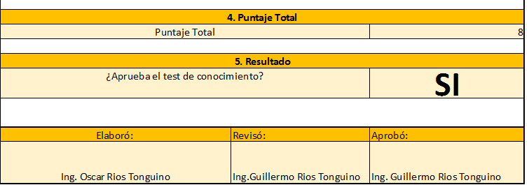
Objetivo 3: Elaboración de la propuesta de reclutamiento y selección.
Propuesta para la selección del talento humano
Fuente: Propia
Fuente: Propia

Slide 32
CONCLUSIONES
Se identificaron en la microempresa OR ING Software e Ingeniería prácticas de reclutamiento y selección que se han realizado en dos años de funcionamiento, pero se encontraban no tecnificadas…
Una entrevista debe contener temas propios de cada cargo, esta además de identificar las capacidades del aspirante para ejercer un cargo, ayuda a evaluar sus habilidades para el trabajo en equipo, solución de conflictos…
Los test de conocimientos y herramientas informáticas propios de la microempresa, permite descubrir las habilidades técnicas propias de cada cargo…
Finalmente, una herramienta de reclutamiento y selección del talento humano, debe contar con las posibilidades de ampliar información y actualizarse a los cambios en los perfiles…

Slide 33

¿PREGUNTAS?

Slide 34
GRACIAS POR
SU ATENCIÓN

